Slide 1



Métodos alternativos para trabajar matemáticas.
Expositora: Lic. Rosa Lucas Berna

Slide 2
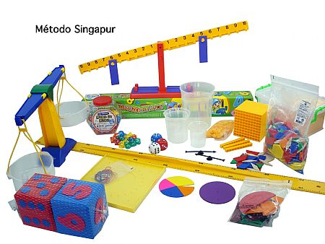

La enseñanza y el aprendizaje de las matemáticas para personas con discapacidad Intelectual y estudiantes con dificultades de aprendizaje resulta particularmente difícil.
¿Qué debo de tomar en cuenta ? Como es su estilo y ritmo de aprendizaje, una vez que se tenga la información es conveniente realizar una evaluación, de acuerdo a su edad cronológica y el grado que esta cursando el estudiante.
¿como enseñar a PCD? Para enseñar matemáticas se debe contar con materiales variados que ayuden a expresar de manera concreta lo que resulta abstracto.

Slide 3
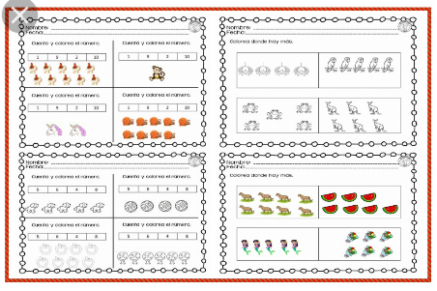
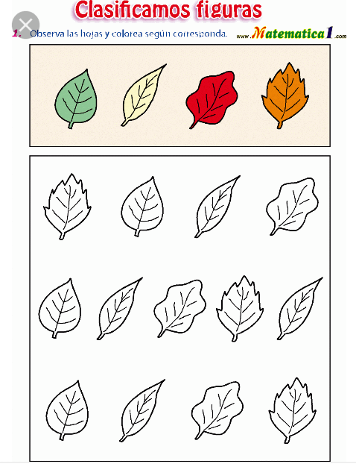
Considerar en la evaluación varias situaciones:
Identificación de colecciones.
Clasificación

Slide 4
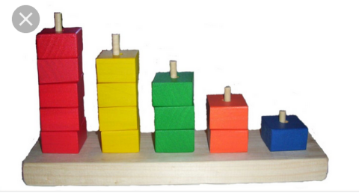
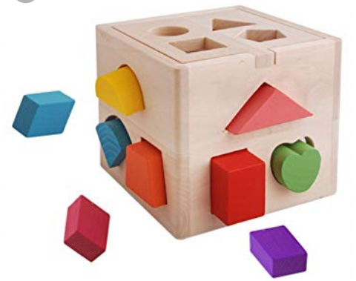
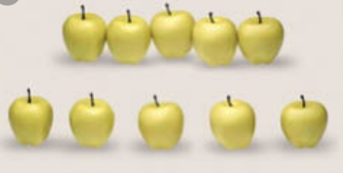
Seriación
Correspondencia y conservación de la materia

Slide 5
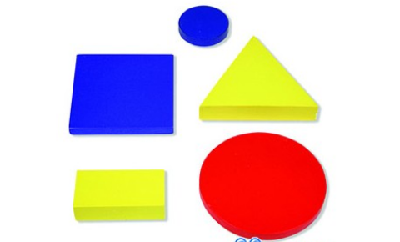
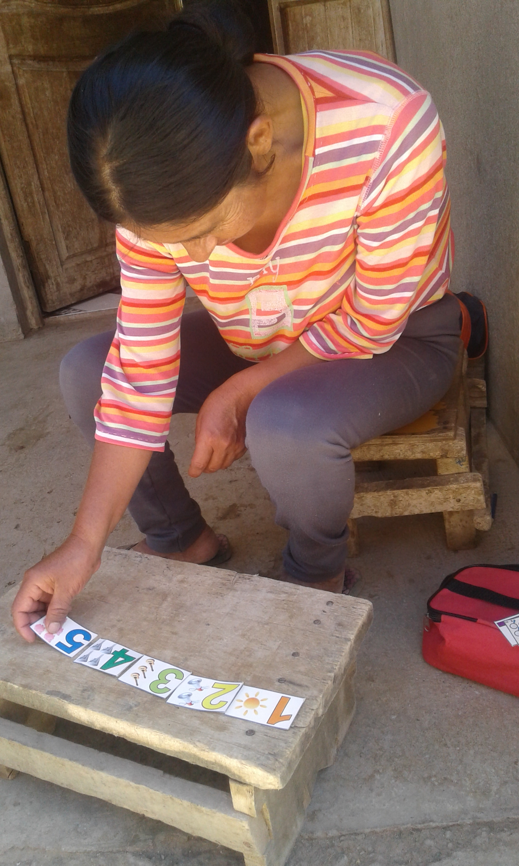
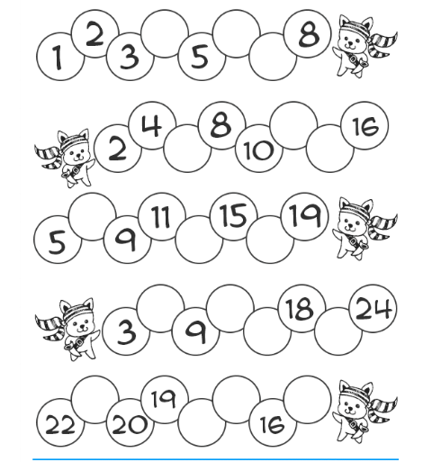
Identificación de figuras geométricas
Conocimiento y manejo de las series numéricas

Slide 6
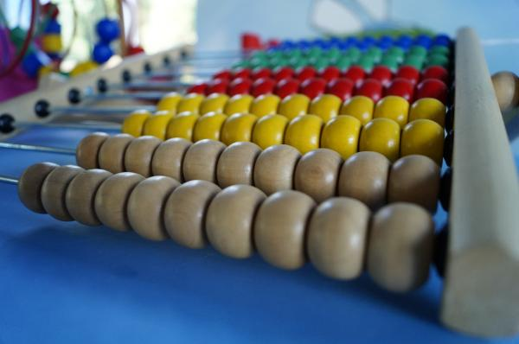
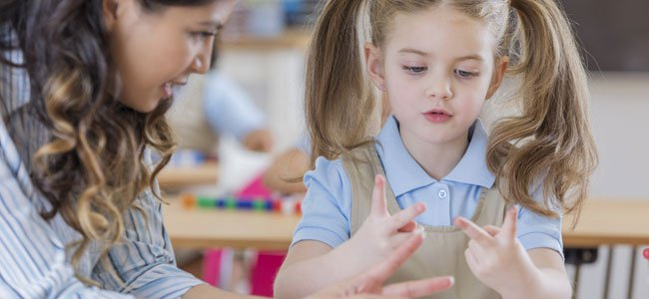
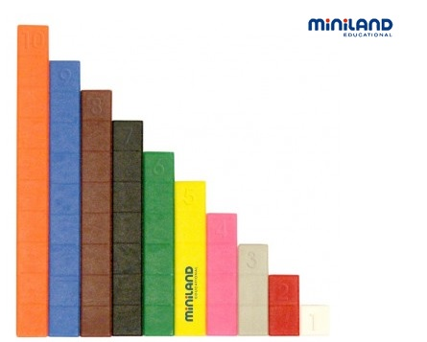
Métodos para enseñar matemáticas
Abaco
Regletas De Cuisenaire
Multiplicación con dedos

Slide 7
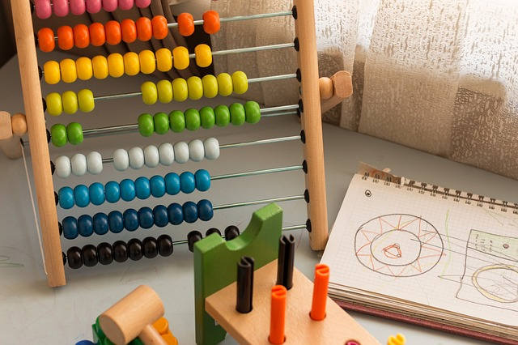
Abaco
Es un antiguo calculadora
El ábaco está formado por filas de 10 cuentas de diferentes colores y permite hacer las operaciones aritméticas básicas: sumar, restar multiplicar, dividir.
La persona tiene la noción de cantidad. Además debe haber trabajado a través de otro material más concreto el sistema posicional, ya que en el ábaco las unidades, decenas, etc. son abstractas.

Slide 8
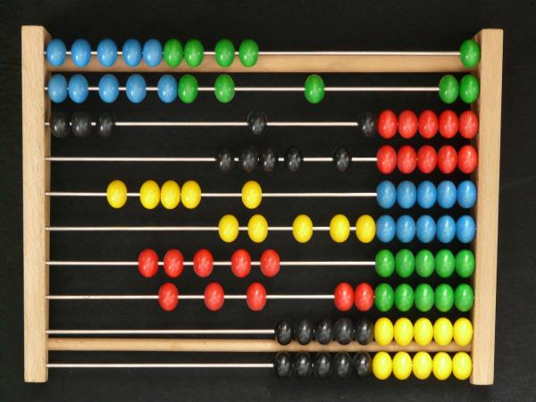
En un ábaco horizontal se tienes la siguiente representación:
Fila de abajo del todo: las bolas tienen un valor de 1
Segunda fila desde abajo: las bolas valen 10 cada una
Tercer fila desde abajo: cada bola vale 100
Cuarta fila desde abajo: las bolas tienen un valor de 1000
Y así seguimos hasta 10 que cada bola tendrá, por lo tanto, valor de diez billones.

Slide 9
Lo puedes utilizar de la siguiente manera
Se le pide que deslice las bolas y explícale los conceptos de todo/nada/alguna/muchas/pocas y derecha/izquierda. Aprovecha para nombrar los colores e introducir los primeros números (seriación).
Pídele por ejemplo, que ensarte igual cantidad de bolas rojas que de azules.
Asociación cantidad-numero, apoyados con otros materiales.
También puedes explicarle el concepto de "ser mayor que" o "menos que".
Unidades, decenas, centenas, etc.
Resolución de operaciones de suma, resta, multiplicación y división.

Slide 10
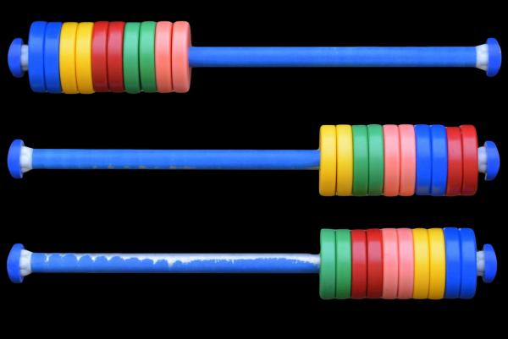
Suma con el Abaco.
Para sumar con el ábaco tan solo tendremos que colocar todas las bolas hacia la izquierda y, cuando queramos sumar, tendremos que ir moviendo las bolas hacia la derecha, de este modo, será muy fácil poder calcular el total.
Recuerda que cada nivel tiene un valor diferente por lo tanto si tenemos un número que es 150, tendremos que mover una bola del nivel 3 y después 5 bolas del nivel 2, de este modo tendremos +150.
123 + 452=

Slide 11
Resta con el Abaco
Para poder restar con el ábaco, el procedimiento será el mismo pero el movimiento de las bolas en lugar de ir de derecha a izquierda será contrario, de este modo, las fichas que queden en la izquierda contendrán el signo negativo indicando, así, que se trata de una resta.
428-216=

Slide 12
Multiplicación con Abaco
por ejemplo 324 x 2. Como en la suma partimos con las bolitas a la izquierda, comenzamos moviendo 2 veces 4 bolitas verdes (unidades) hacia la derecha (es decir, dos grupitos de cuatro), luego 2 veces 2 bolitas azules (decenas) y finalmente 2 veces 3 bolitas rojas (centenas). Así obtenemos: 8 unidades, 4 decenas y 6 centenas. Sobre el papel, para que el niño lo comprenda mejor se le puede desdoblar la operación en 4 x 2 = 8, 20 x 2 = 40 y 300 x 2 = 600.

Slide 13
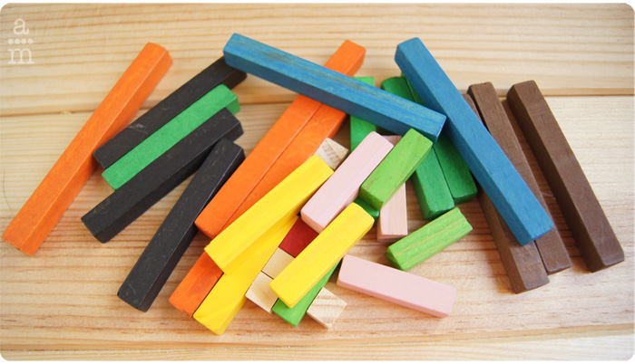
Regletas De Cuisenaire
El método Cuisenaire fue creado por el maestro Georges Cuisenaire en los años 50. Su principal objetivo se centra en trabajar las cantidades y enseñar a calcular con la ayuda de regletas de distintos colores y tamaños, que van del 1 al 10
Gracias a este material matemático, los niños pueden aprender la descomposición de los números e iniciarse en el cálculo, todo ello mediante la estimulación de la memoria visual, táctil y auditiva que proporciona la manipulación de las regletas

Slide 14
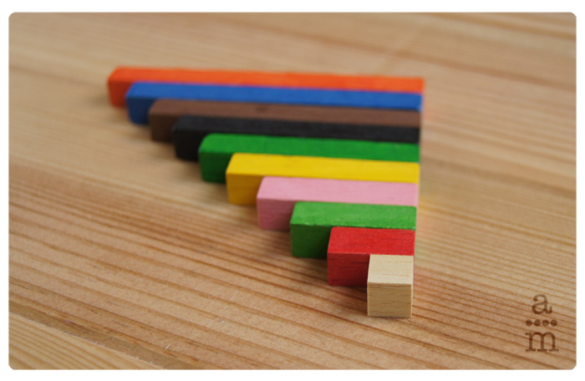
Cada una de las regletas corresponde a un número determinado, de manera que:
– La regleta blanca corresponde al 1
– La regleta roja al 2
– La regleta verde claro al 3
– La regleta rosa al 4
– La regleta amarilla al 5
– La regleta verde al 6
– La regleta negra al 7
– La regleta marrón al 8
– La regleta azul al 9
– La regleta naranja al 10

Slide 15
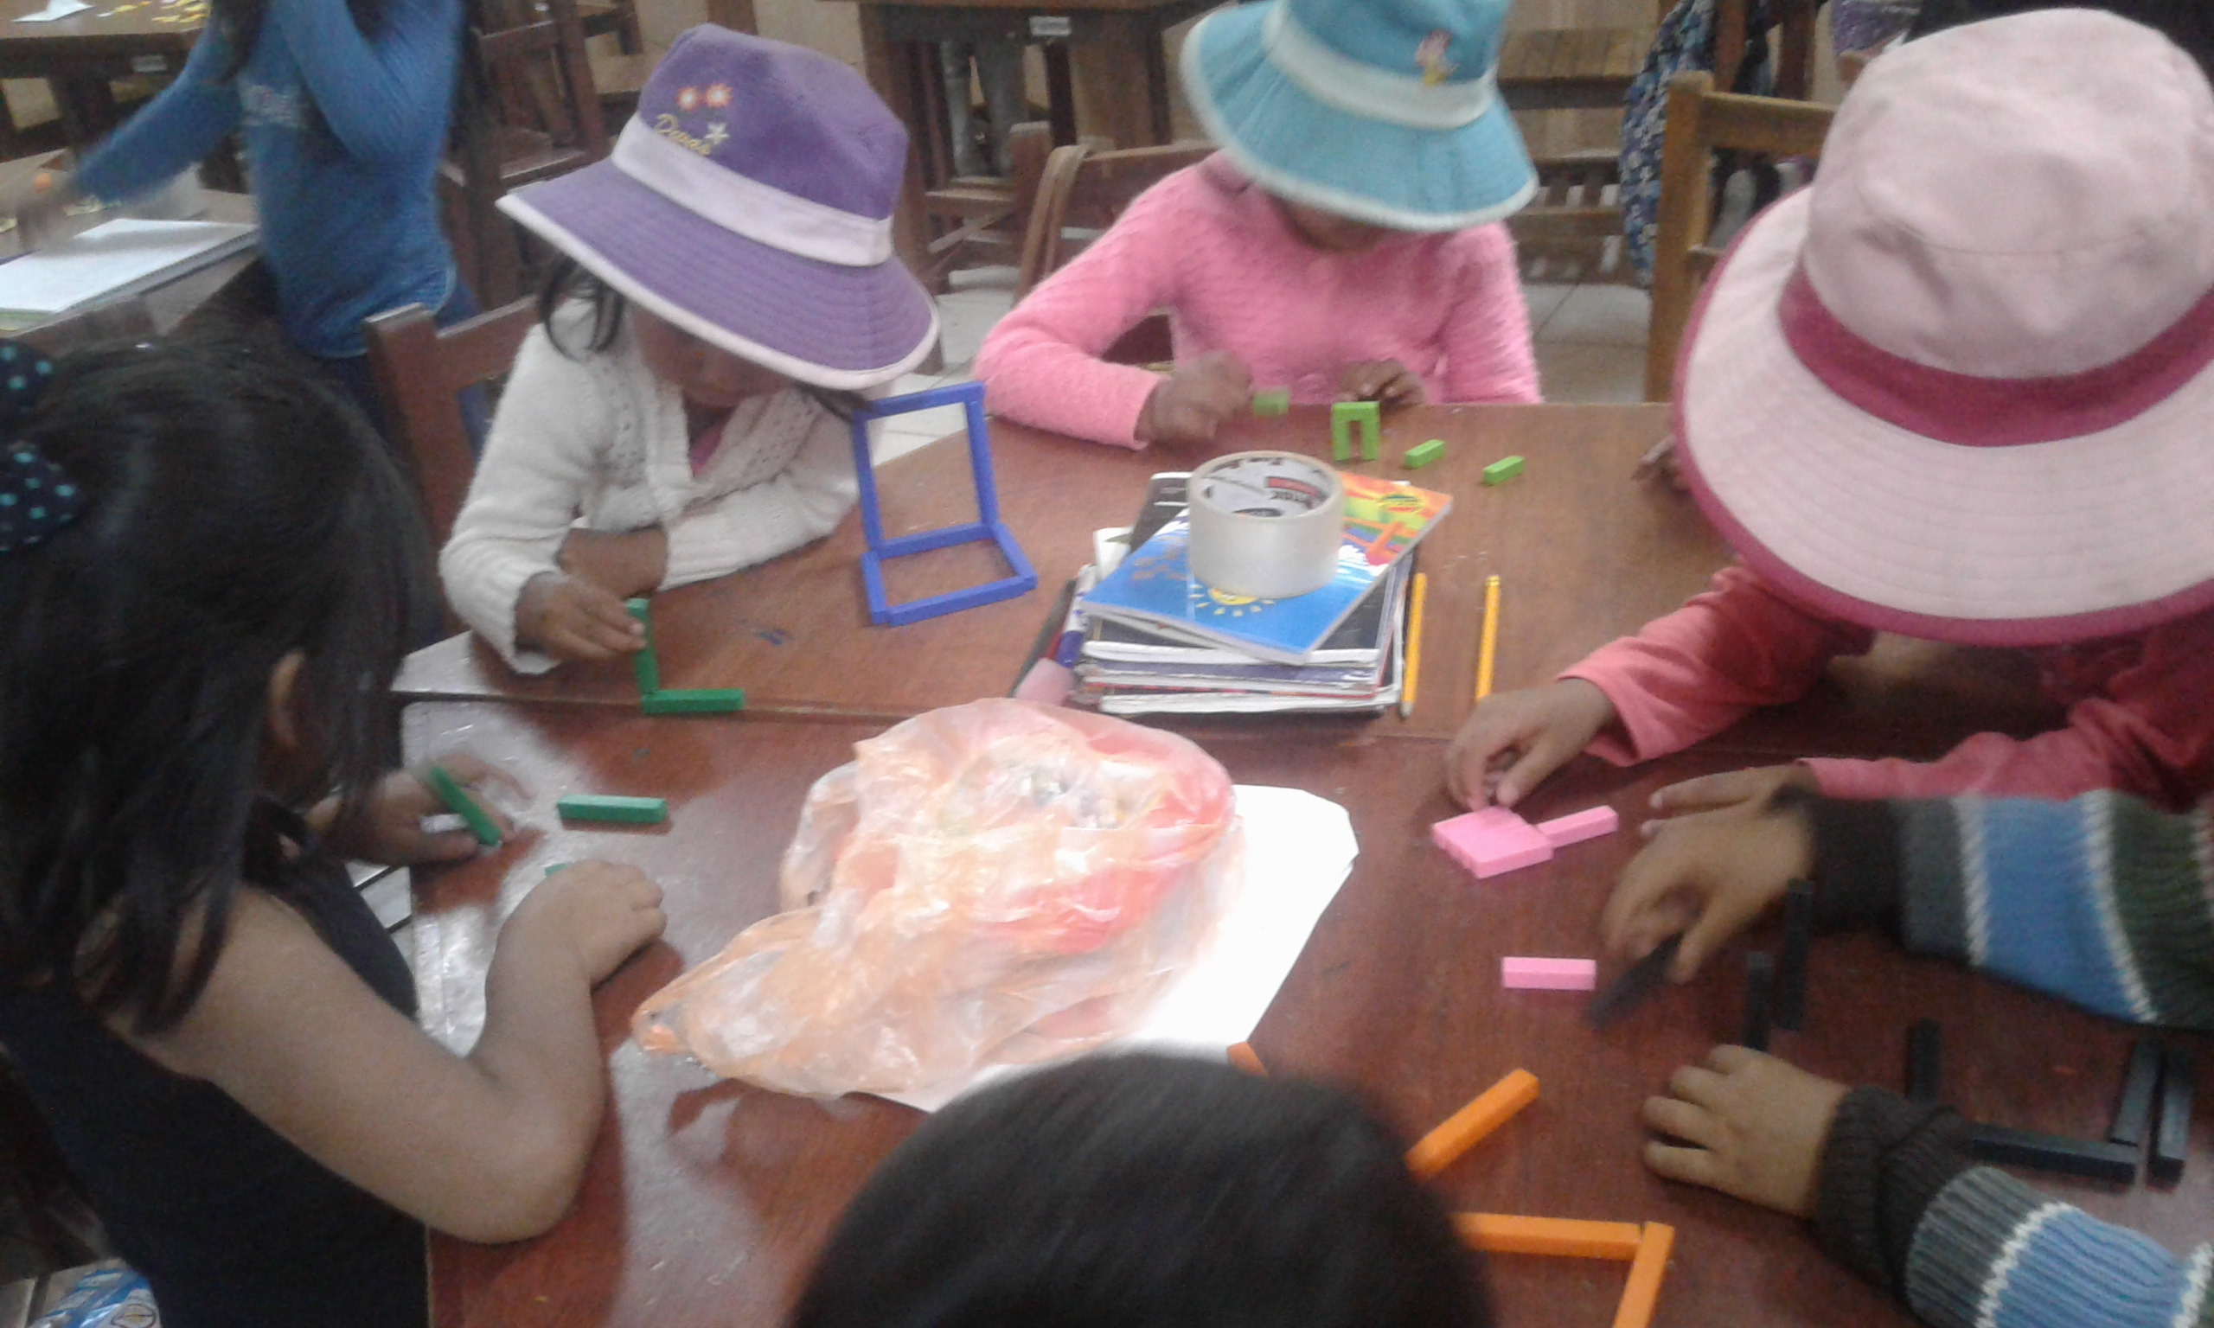
Manipulación de regletas en el JUEGO LIBRE
Como es recomendable en todos los materiales que se usan por primera vez, las primeras veces dejaremos que jueguen libremente con regletas.
Hay que tener claro que las regletas no son números ni las vamos a usar como herramienta de cálculo. Las regletas no son más que un material que sirve para realizar acciones tales como medir, comparar, realizar equivalencias, formar figuras, etc.
La manipulación permitirán que sus mente “haga” matemáticas, es decir, investigue intuiciones, elabore nuevos conceptos y consolide conocimientos.

Slide 16
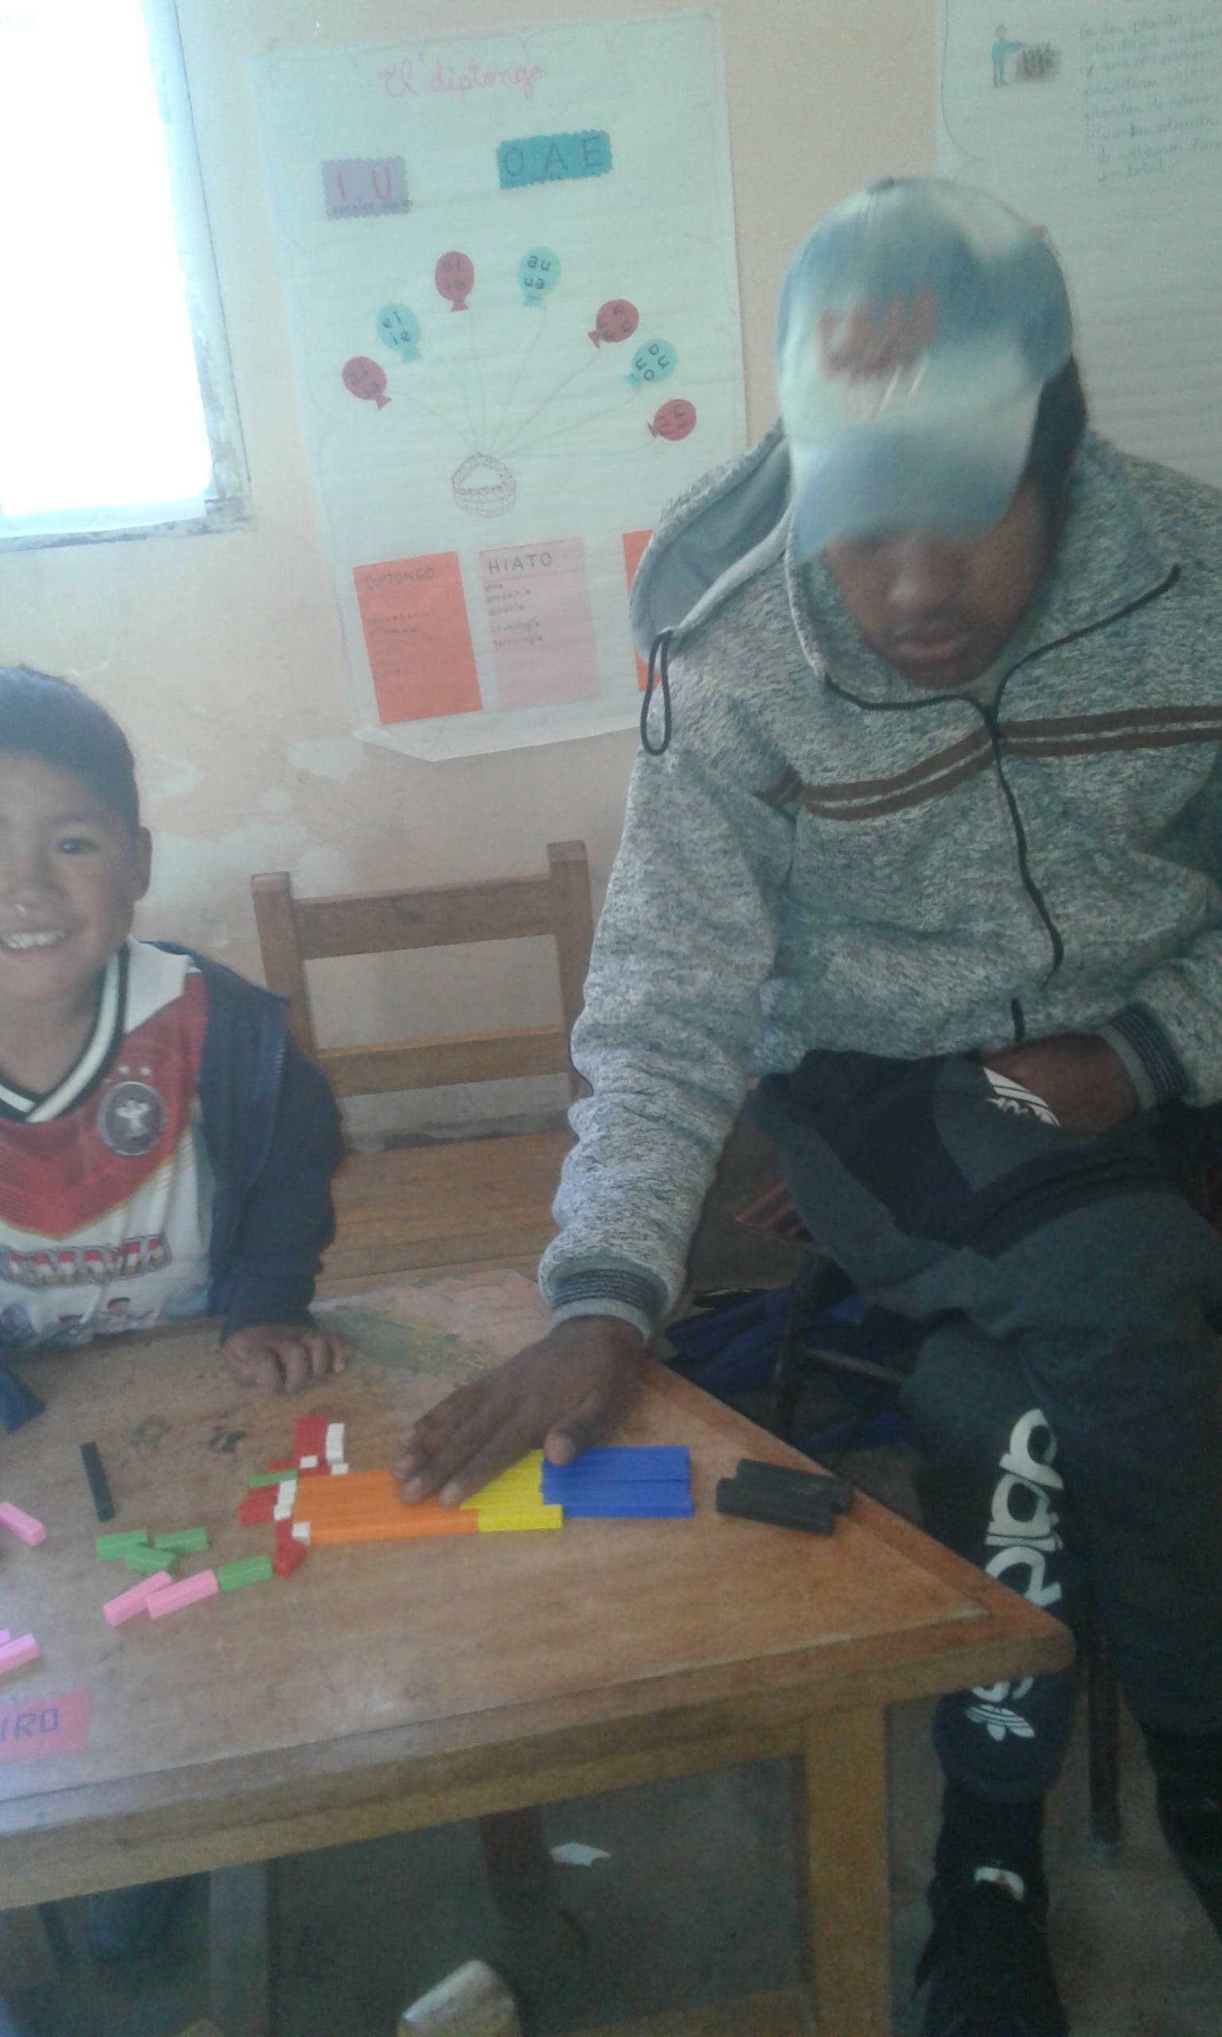
REGLETAS ESCONDIDAS
Propón que el niño o la niña tomen cuatro regletas, por ejemplo las cuatro primeras y que se les escondan en las manos y éstas las pongan detrás de la espalda. Ahora le pides que te enseñe una regleta nombrándola por el color. Por ejemplo: “muéstrame la regleta roja”. Luego la vuelve a juntar con las otras tres, las esconde y le pides otro color. Sólo por el tacto tienen que identificar la regleta que les estás pidiendo, asociando así a cada color una longitud.
HACIENDO ESCALERAS
reparten las regletas y se propone hacer una escalera desde la regleta blanca hasta la naranja.
Para saber cuál es la regleta siguiente se usa la regleta unidad, es decir, a la última regleta colocada se le añade la regleta blanca y se busca una regleta equivalente como anteriormente se ha hecho.
Más adelante proponemos construir la escalera en sentido ascendente y descendente.

Slide 17
Memoria y atención, .
Clasificación por colores.
Relacionar cantidad con un color. Por ejemplo, si decimos color azul, hablamos de 9 . Si decimos verde, son 6.
Conocimiento por el tamaño
Aprender a numerar del 1 al 10. Una buena forma de aprender los números.
Buscar equivalencias. ¿Quién tiene los números iguales?
Crear series.
Aprender el concepto de doble y mitad. Multiplicando por dos, o dividiendo entre dos.
Mirar qué números son más altos que otros. El “mayor que” y el “menor que”.

Slide 18
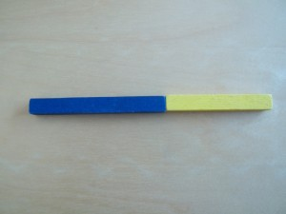
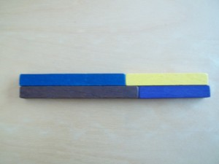
Suma con regleta
Antes de trabajar suma, resta, etc. tienen que estar familiarizados.
Toman las regletas de dos números que quieren sumar
Las ponen una a continuación de la otra, sumar
Buscan un conjunto de regletas que sea tan larga como la fila que tienen. En este paso, hacemos la observación de que tienen que tomar las regletas más grandes que puedan:

Slide 19
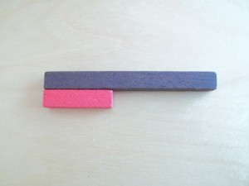
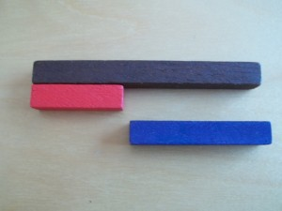
Resta
Se toman las regletas de dos números que quieren restar
Ponen el número más grande con las regletas en línea e inmediatamente debajo ponen el número más pequeño
Buscan las regletas que le falta al pequeño para llegar a formar la regleta mas grande

Slide 20
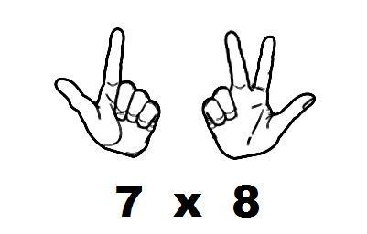
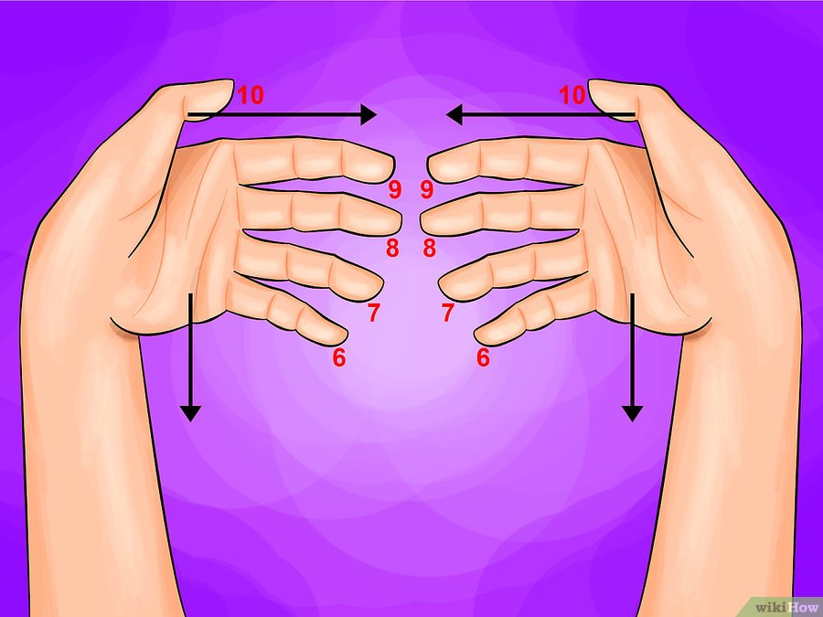
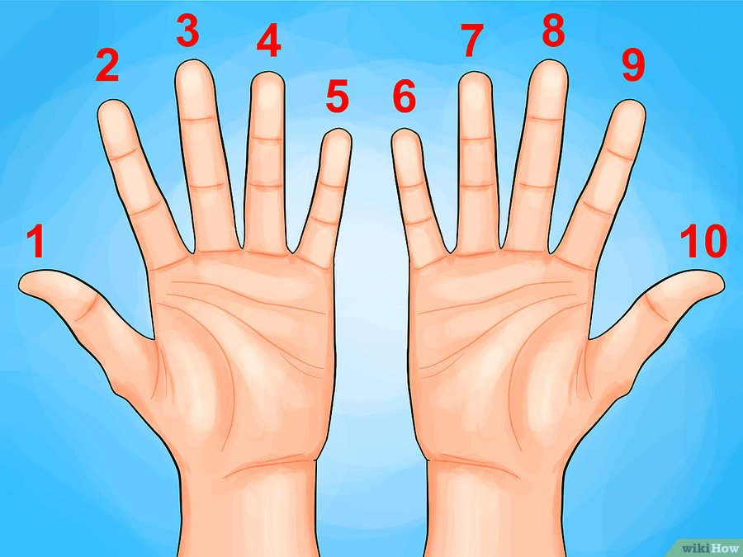
Multiplicación con dedos
Es una forma muy curiosa de multiplicar, que no necesita lápiz ni papel y es fácil de aprender.

Slide 21
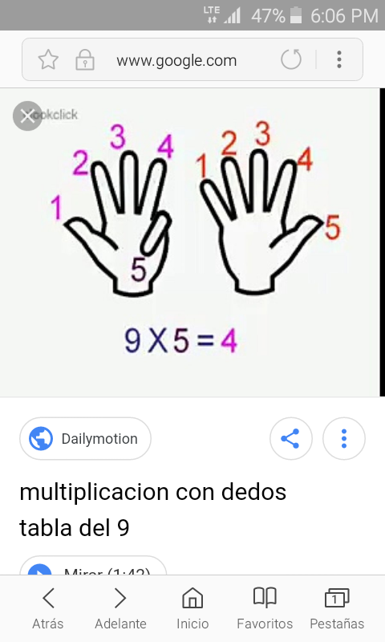
Multiplicación del 1-5
Cada uno de tus dedos del lado izquierdo representará un número. Empezando desde tu dedo meñique hasta el pulgar.
Los dedos del lado derecho se cuentan del 1 al 9, empezando desde tu dedo meñique hasta el pulgar se cuenta 5 y se vuelve a contar del meñique hasta el anular que llegaría ser 6, 7..9.

Slide 22
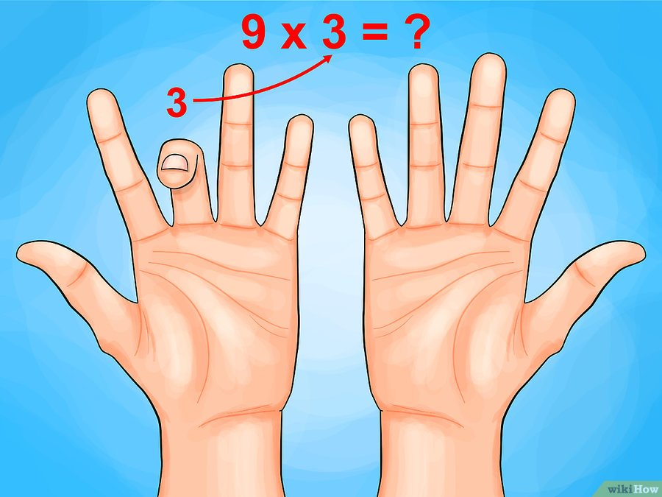
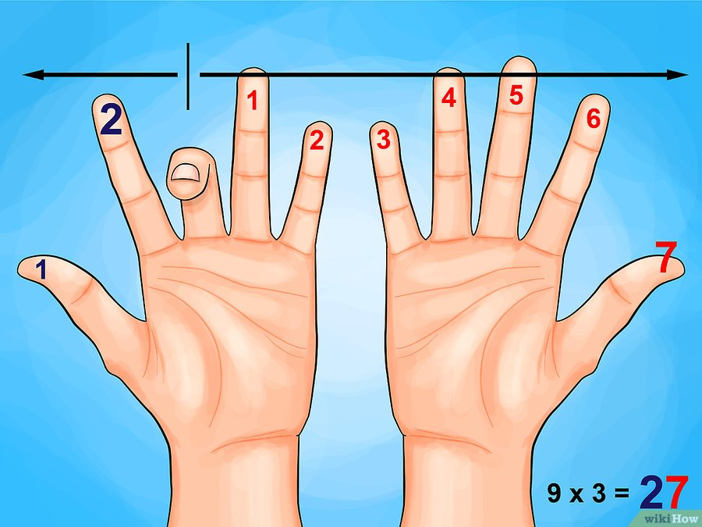
Multiplicación del 9
Coloca tus manos frente a ti con las palmas hacia arriba. Cada uno de tus diez dedos representará un número. Empezando desde tu dedo pulgar izquierdo hasta tu pulgar derecho, cuenta los números del 1 al 10.
Dobla hacia abajo el dedo que quieres multiplicar por 9. Por ejemplo, si quieres multiplicar 9 por 3, tendrás que doblar tu dedo medio de la mano izquierda. El dedo medio representará el número 3 dado que será el tercer dedo si cuentas tus dedos del 1 al 10 empezando en tu pulgar izquierdo.
Resuelve el problema contando los dedos de la izquierda y de la derecha.Primero cuenta los dedos que están a la izquierda de tu dedo doblado: en este caso deben ser 2. Luego cuenta los dedos que están a la derecha de tu dedo doblado: en este caso deben ser 7. El primer dígito de la respuesta es 2 y el segundo es 7. ¡La respuesta es 27

Slide 23
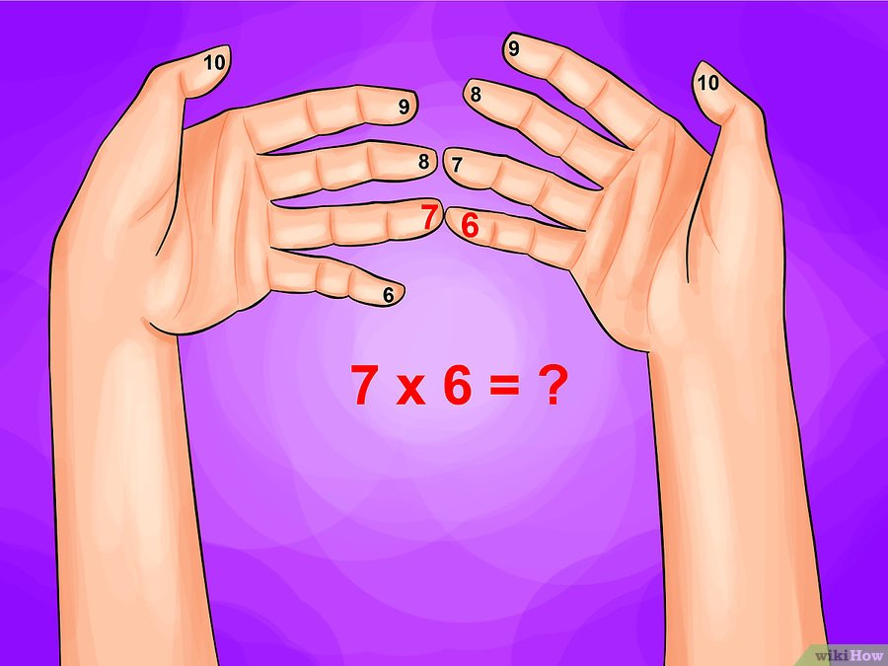
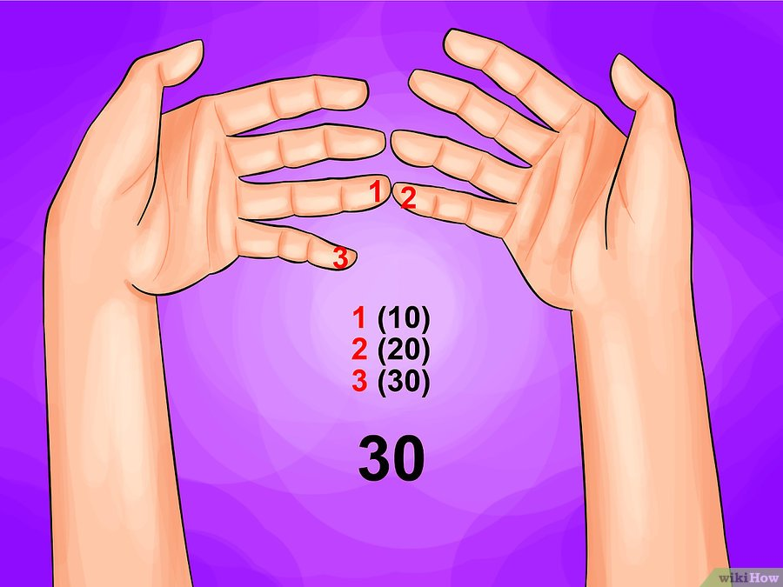
Multiplicación del 6, 7, 8 y 10
Coloca tus manos de modo que tus palmas estén frente a tu cuerpo y tus dedos frente a frente. Cada dedo representará nuevamente un número. Tus dedos meñiques representarán el número 6, tus dedos anulares representarán el 7, tus dedos medios representarán el 8, tus dedos índices representarán el 9 y tus dedos pulgares representarán el 10
Junta los dedos que representan tu problema de multiplicación. Por ejemplo, si quieres resolver 7 por 6, deberás juntar tu dedo anular izquierdo con tu dedo meñique derecho. Tus dedos de tu mano izquierda representarán el número del lado izquierdo del problema y tus dedos de tu mano derecha representarán el número del lado derecho del problema. Recuerda nuevamente que cada dedo representará un número y que, en este caso, tu dedo anular representará el 7 y tu dedo meñique representará el 6. Por lo tanto, tendrás que juntar estos dedos para resolver este problema matemático.

Slide 24
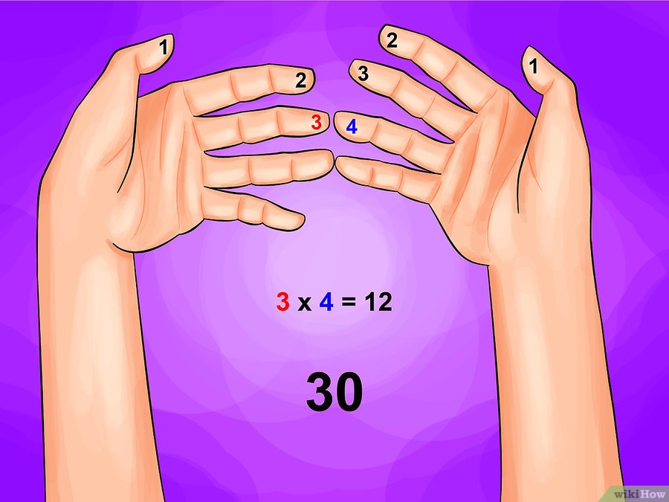
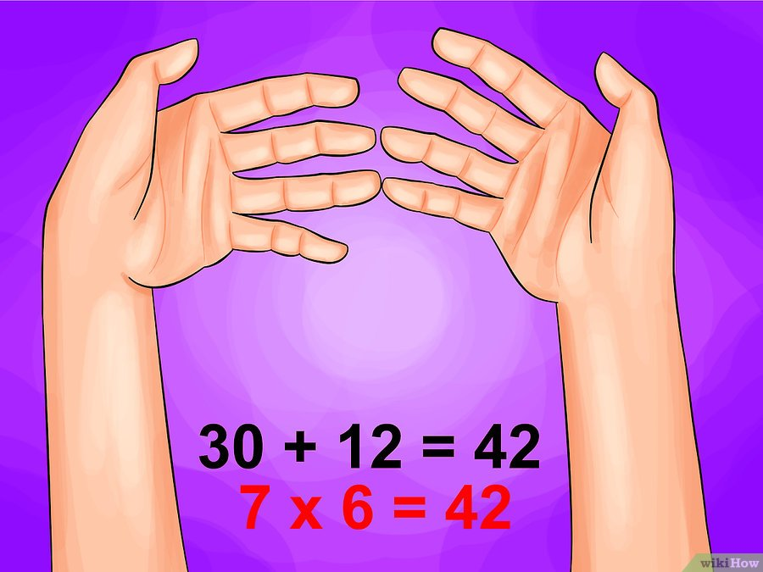
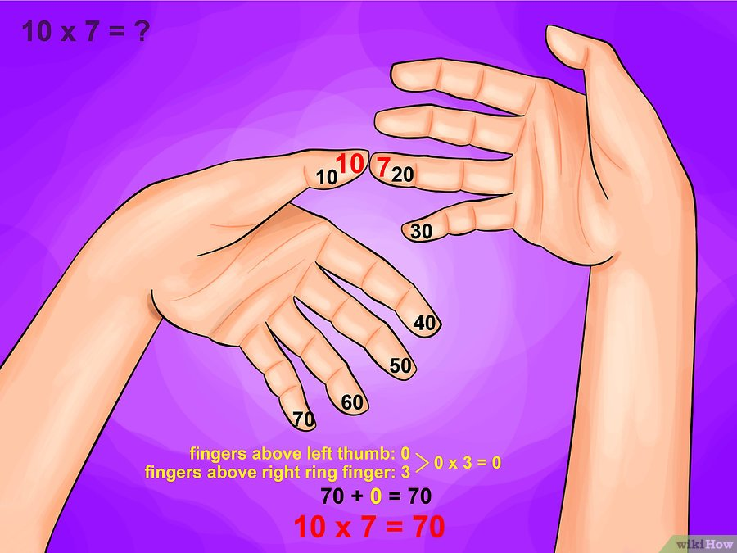
Suma los dedos que juntes así como los dedos que están debajo de ellos. El siguiente paso es contar los dedos que se tocan y los dedos que están debajo de ellos. Estos representarán las decenas. En este caso contarías el dedo anular y meñique de la mano izquierda y el dedo meñique de la mano derecha. Cada dedo que cuentes se contará como 10. En este caso el total será 30.
Multiplica los dedos restantes. El siguiente paso será sumar el número de dedos de cada mano, sin incluir los dedos que se tocan. Primero cuenta el número de dedos de tu mano izquierda que están encima de los dedos que se tocan: en este caso serían 3. Luego cuenta el número de dedos de tu mano derecha que están encima de los dedos que se tocan: en este caso serían 4. 3 por 4 es 12.
Suma los dos resultados para encontrar tu respuesta. En este caso sumarás 30 a 12 y el total será 42. ¡La respuesta de 7 por 6 es 42!

Slide 25


